Slide 1

창원시 빅데이터 공모전
약국 찾아 삼만리
: 의료복지 개선을 위한 활성화 방안

Slide 2
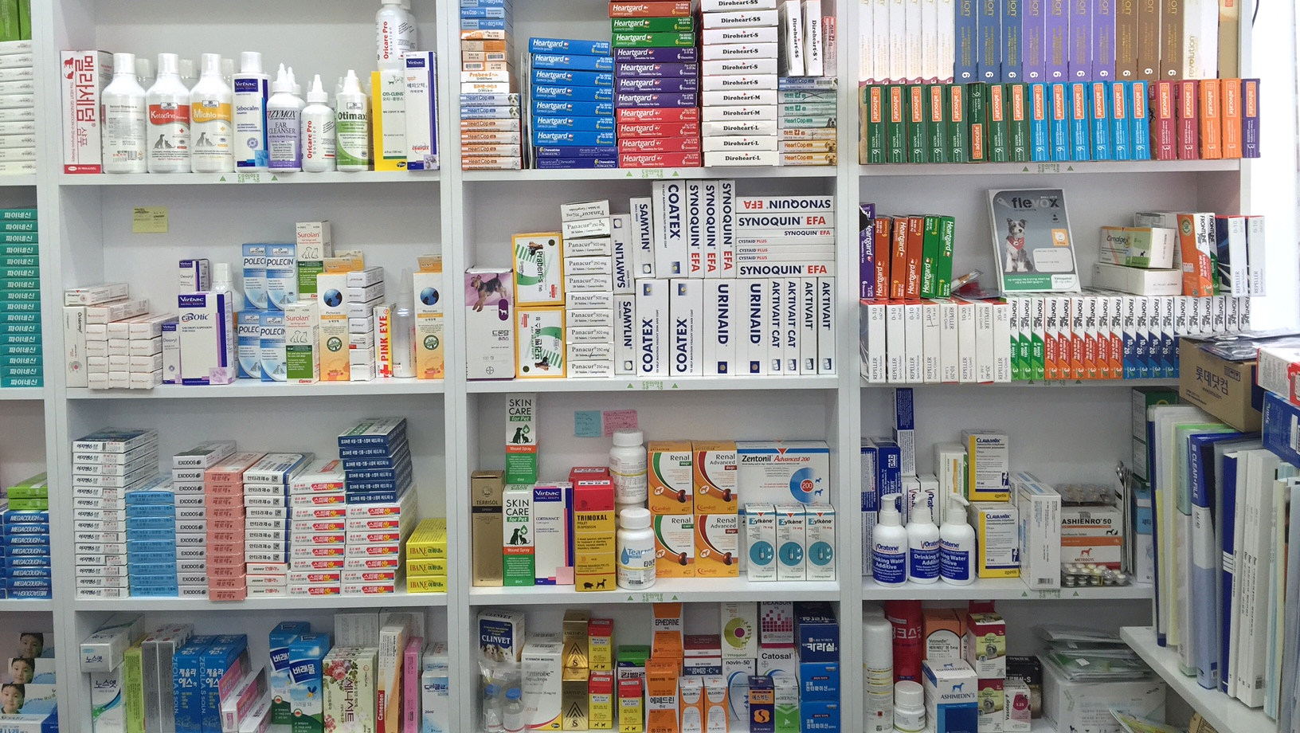

팀원 소개
주제 소개
주제 선정 이유
기획 분석 방법
활성화 방안
기대효과 및 마무리

Slide 3
약국 찾아 삼만리
1. 팀원 소개

Slide 4
약국 찾아 삼만리
2. 주제 소개

Slide 5


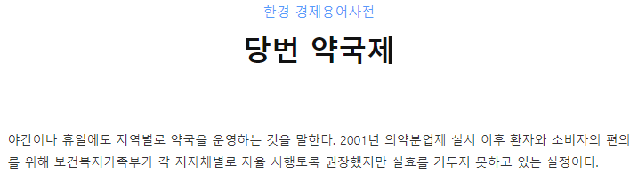
02. 주제 소개

Slide 6
약국 찾아 삼만리
3. 주제 선정 이유

Slide 7


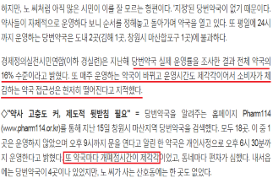
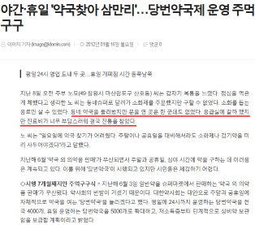
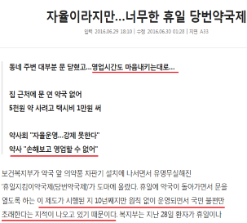
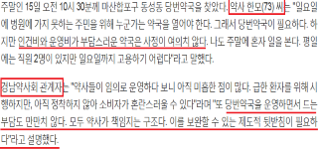
03. 주제 선정 이유

Slide 8


“ 물질적
책임 부담 ”
OTC
“ 의약품 긴급
필요시 불편 ”

Slide 9
약국 찾아 삼만리
4. 기획 분석 방법

Slide 10


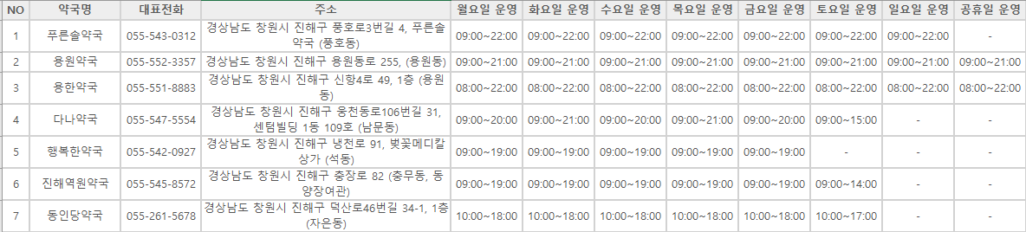
04. 기획 분석 방법
공공데이터포털
창원시 내 구별 약국 분포 및 개수 파악
2. 국가통계포털 KOSIS
창원시 내 5개구의 각 행정구역의 취약계층 비율 파악

Slide 11
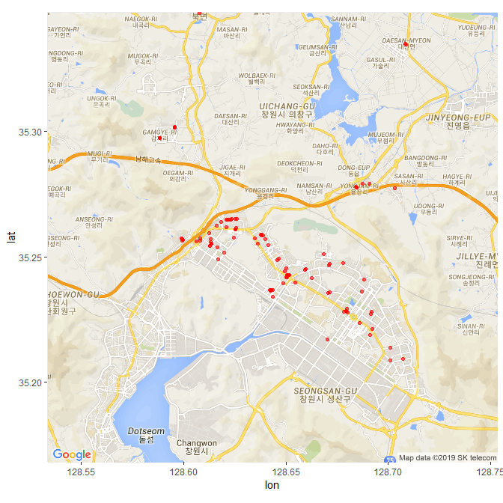
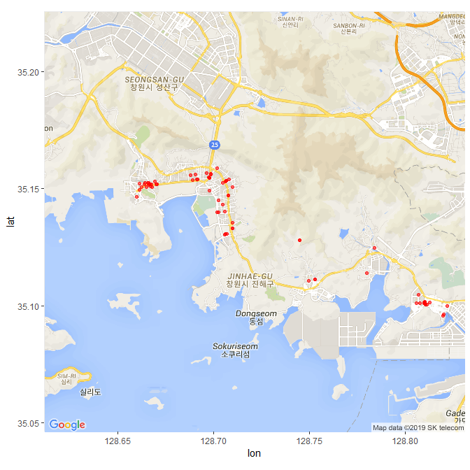
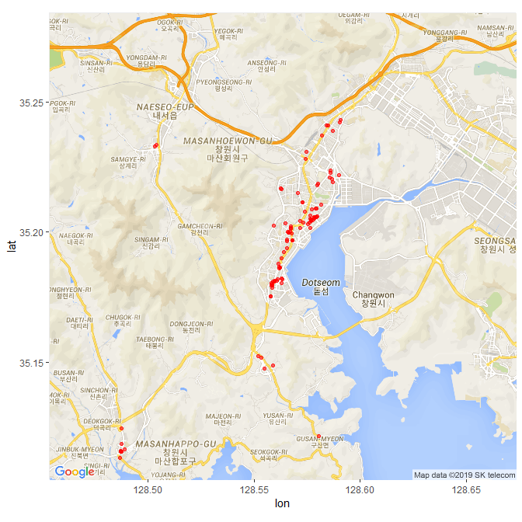
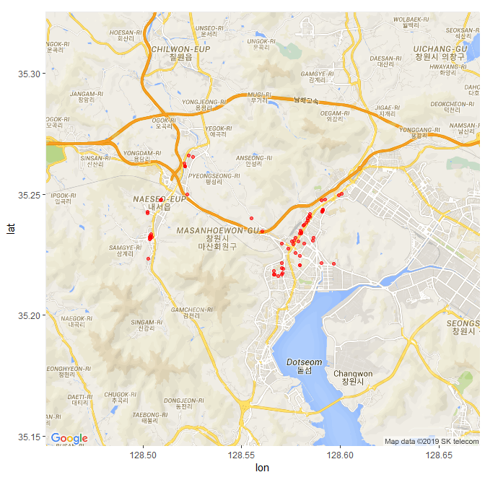
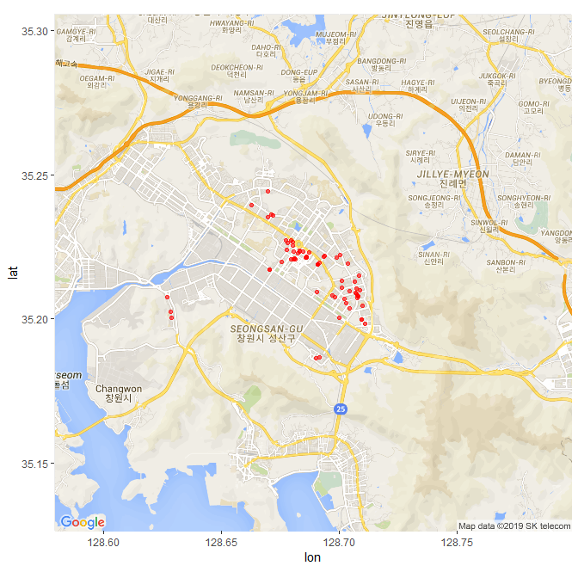
각 구별 약국 수
마산 합포구
마산 회원구
성산구
의창구
진해구

Slide 12
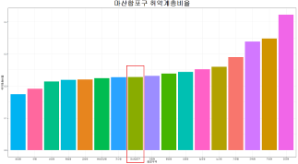
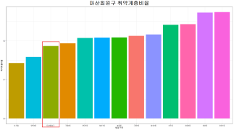
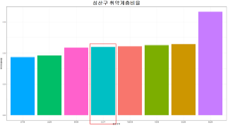
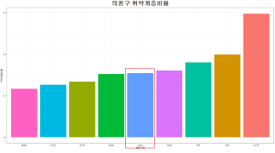
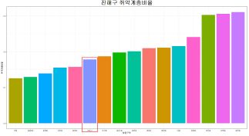
각 행정구역 취약계층
마산 합포구
마산 회원구
성산구
의창구
진해구

Slide 13
약국 찾아 삼만리
5. 활성화 방안

Slide 14


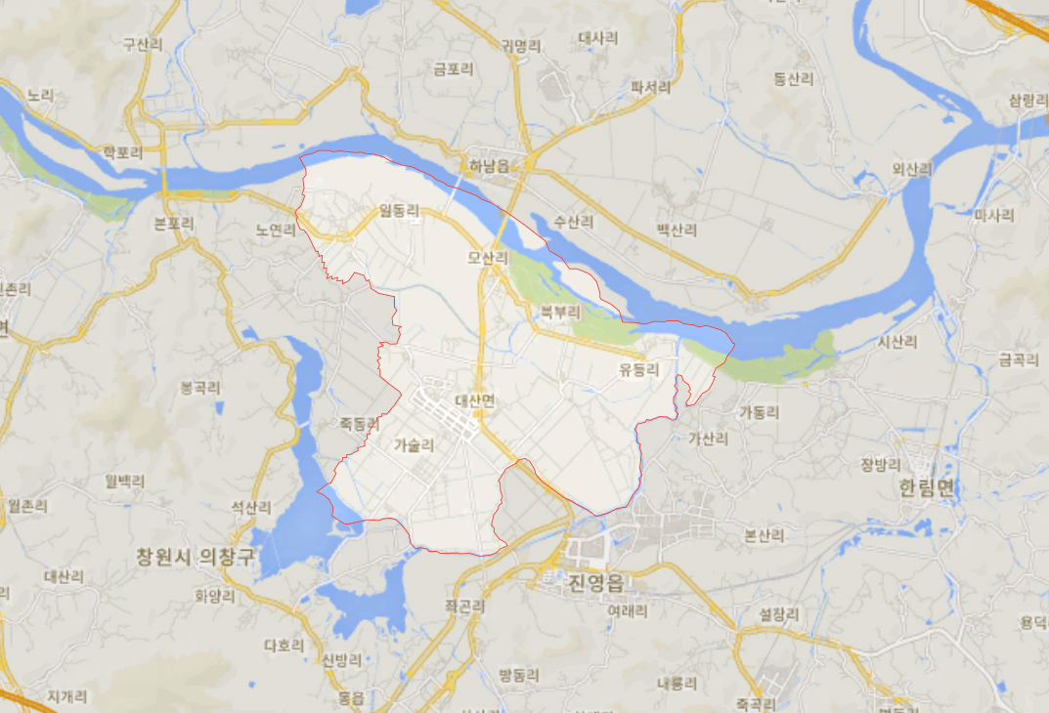
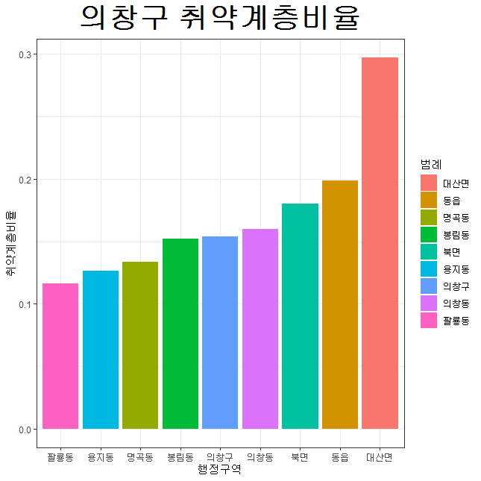
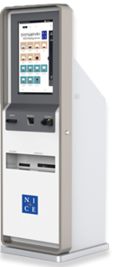
05. 활성화 방안
당번약국제 시행
수요가 적거나 취약계층이 많은 곳

Slide 15
“ 운영비 측면 ”
인센티브 지급
일정 퍼센트 지급
(판매 증빙 서류 지참)
월 매출에 비례한
하루치 혹은 소정의
운영비 지급
의료전공 대학생 혹은 의약품 분야에서
자체적 기준을 충족하는 인원에게
실습기회 제공 (봉사시간 및 급여 지급)
“ 인건비 측면 ”

Slide 16
약국 찾아 삼만리
6. 기대효과 및 마무리

Slide 17


06. 기대효과 및 마무리
가벼운 급성 질환으로 약 필요 시 즉시 질병을 예방, 해결
전공 대학생들에게 실습 기회 제공(인건비 측면의 지원)
창원시의 긍정적 이미지 제고
특히 의료 복지 관련
데이터 기반 약 구입에 관한 알고리즘 생성을 통한 서비스 제공
Notes:
위에서 열거한 인건비 측면의 지원은 전공 대학생들에게 실습기회를 제공함으로써 의학 관련 지식을 키우고 전공 관련 분야를 경험해볼 수 있는 기회
또한 해당 시간에 야간 근무를 하는 개념이기 때문에 고용 복지 측면에서도 긍정적인 효과.
시행이 된 지 수 년이 지났지만 아직도 잘 자리잡지 못한 당번약국제를 창원시에서 활성화 시킨 성공적인 선례를 만들게 된다면 시의 긍정적인 이미지를 제고시킬 수 있으며 특히 의료 복지
후에 데이터가 수집되면 그 데이터를 기반으로 약 구입에 대한 알고리즘을 생성하여 서비스를 제공한다.

Slide 18

감사합니다

